Slide 1


Universidad Autónoma del Estado de México.
C.U. UAEM ZAUMPANGO
Licenciatura en Psicología
Docente: Elvira Ivone González Jaimes
Materia: Taller de la entrevista psicológica.

Slide 2
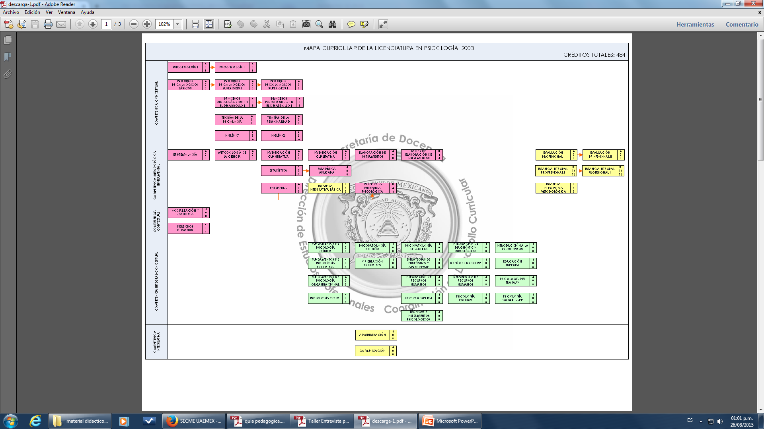
Mapa curricular.
MATERIA
MATERIA

Slide 3
Presentación
El psicólogo utiliza un sin fin de técnicas psicológicas para su trabajo diario, sin embargo una d ellas puede ser considerada como básica y esta es la “Entrevista” ya que a través de ella se permite contar con un sistema de acopio de datos y proporciona información que se da en la interacción humana.
Por lo tanto la entrevista constituye un instrumento fundamental de los métodos utilizados por el psicólogo la cual tiene sus propios procedimientos o reglas empíricas con las cuales se amplia y verifica el conocimiento científico y al mismo tiempo se aplica.
La entrevista psicológica como técnicas contiene 2 aspectos, el primero se circunscribe a las reglas o indicaciones prácticas de su ejecución y el otro a la psicología de la entrevista, que fundamenta los tipos esenciales estructurada y no estructurada y semilibre
Con base en ello el presente taller tiene como propósito la aplicación y análisis de la entrevista en sus diversos campos.

Slide 4
Objetivo general.
La unida de aprendizaje esta dirigida a los alumnos de la licenciatura en Psicología, en la cual podrán poner en practica los conocimientos revisados y aprendidos en la unida de aprendizaje anterior.

Slide 5
Secuencia didáctica
Esta es a través de la continuidad y las temáticas de cada unidad de competencia

Slide 6
Nota.
Todos los índices subrayados cuentan con hipervínculos, que se podrán visualizar y ejecutar en presentación.
Al finalizar cada tema, habrá una estrella para regresar al índice correspondiente
Dentro de la presentación se encuentran videos (ligas) por lo que se requiere estar conectado a internet

Slide 7
ESTRUCTURA DELA UNIDAD DE APRENDIZAJE
INDICE
Unidad I La entrevista Psicológica.
Unidad II Entrevista Clínica.
Unidad III Entrevista Educativa.
Unidad IV Entrevista Laboral.
Unidad V Entrevista Social.

Slide 8
UNIDAD DE COMPETENCIA I
UNIDAD I ENTREVISTA PSICOLÓGICA
1.1. Concepto de la entrevista
El alumno enunciara los conceptos principales de la entrevista.
1.2. Aspectos y tipos de la entrevista psicológica .
El alumno identificara los elementos y tipos de entrevista psicológica
1.3. La estructura de la entrevista .
El alumno enunciará distinguirá y analizará los elementos, aspectos y pasos de la entrevista.

Slide 9
ELEMENTOS DE COMPETENCIA
Conocimientos.
Entrevista psicológica desde sus diversos referentes.
Técnicas de investigación
Comunicación verbal y no verbal, el entrevistado y el entrevistador y actitudes, entrevista abierta y cerrada.
Aspectos del medio de la entrevista.
Etapas
Aspectos previos de la entrevista.
Pasos de la entrevista
Habilidades.
Psicomotrices:
Oído y vista.
Mentales:
Análisis, síntesis y observación.
Valores.
Responsabilidad.
Ética.
Respeto
Actitudes.
Psicomotrices:
Oído y vista.
Mentales:
Análisis, síntesis y observación.

Slide 10
Estrategias Didácticas:
Investigar el concepto y tipos de entrevista, los cuales se comentaran con los compañeros.
RECURSOS REQUERIDOS
Investigara los tipos de comunicación para posteriormente aplicarlos e identificarlos en un ejercicio práctico.
Los alumnos identificaran y enunciaran las etapas, pasos y aspectos antes y durante la entrevista
El alumno representara en un ejercicio los aspectos antes mencionados.
Textos/Antología/Formatos de entrevista

Slide 11

1.1. Concepto de la entrevista
El alumno enunciara los conceptos principales de la entrevista

Slide 12
la entrevista es el instrumento por excelencia para obtener y recabar datos; se utiliza para obtener información en los procesos de selección de personal, en el diagnóstico clínico y psicopedagógico, en el asesoramiento vocacional, en la investigación psicológica y sociológica y en la valoración del aprendizaje.
Una forma de encuentro, comunicación e interacción humana de carácter interpersonal e intergrupal (esto es, dos o más de dos personas), que se establece con la finalidad, muchas veces implícita, de intercambiar experiencias e información mediante el diálogo, la expresión de puntos de vista basados en la experiencia y el razonamiento, y el planteamiento de preguntas. Aragón (2002)
Una entrevista es un encuentro hablado entre dos individuos que comporta interacciones tanto verbales como no verbales Pope (1979)

Slide 13
“La entrevista es una forma de comunicación verbal y no verbal, en la que se establece una relación interpersonal con una finalidad determinada, distinta de la de una conversación amistosa, siendo además, uno de los instrumentos básicos que el profesional de la salud utiliza con el fin de: recoger, proporcionar información, detectar las necesidades y enseñar al paciente y a la familia, así como, favorecer la relación terapéutica”.Lluch (1991)
El origen de la entrevista como instrumento de investigación se remonta a la antigua Grecia, cuando el filósofo Sócrates desarrolló un método de enseñanza conocido como mayéutica.
La entrevista es una situación de interacción dinámica por medio,
ante todo, del lenguaje entre dos personas (entrevistador y
entrevistado) en la que se produce un intercambio de información
(opiniones, sentimientos, etc.) con un objeto definido.

Slide 14
La entrevista es un acto de comunicación oral que se establece entre dos o más personas (el
entrevistador y el entrevistado o los entrevistados) con el fin de obtener una información o una
opinión, o bien para conocer la personalidad de alguien.
La entrevista es “una conversación, es el arte de realizar preguntas y escuchar respuestas”. Denzin y Lincoln (2005)
La entrevista individual es una técnica de recopilación de información que tiene lugar cara a cara entre el evaluador y la persona entrevistada. Es una herramienta sencilla y rápida de utilizar y los recursos necesarios para su realización son moderados. Esto la convierte en una herramienta indispensable en evaluación.

Slide 15

1.2. Aspectos y tipos de la entrevista psicológica .
El alumno identificara los elementos y tipos de entrevista psicológica

Slide 16


Aspectos de la entrevista
Es una técnica previa al diagnóstico
Se desarrolla a través de una conversación
Es una técnica que recoge abiertamente la petición de ayuda del
entrevistado
La finalidad del entrevistador es identificar y clarificar la demanda
El entrevistador utiliza sus conocimientos, experiencia
Permite observar en directo la conducta del paciente
Es un modelo de trabajo clínico
Se trata de una relación interpersonal que conlleva la influencia
recíproca en los individuos implicados

Slide 17
TIPOS DE ENTREVISTA
POR EL GRADO DE ESTRUCTURACIÓN:
Estructurada dentro de esta se clasifican tres tipos 1.-mecanizada, 2.- auto administrada, 3.-cuestionario guiado por el entrevistador. , semiestructurada, libre,
POR LA FINALIDAD:
Entrevista diagnóstica, entrevista consultiva, entrevista de orientación vocacional , entrevistas terapéuticas y de consejo , la entrevista de investigación
CLASIFICACIÓN EN FUNCIÓN DE LA TEMPORALIDAD DEL PROCESO
Entrevista inicial, entrevista de información complementaria, entrevista sobre la biografía del sujeto o anamnesis, entrevista de devolución, entrevista de alta clínica.
EN FUNCIÓN DE LA EDAD DEL ENTREVISTADO
Entrevista a niños y adolescentes., entrevista con adultos, entrevistas con ancianos y personas con cierto deterioro

Slide 18

Tipo de entrevista por objetivos
Entrevista de investigación. Su objetivo es recolectar información
pertinente para responder una pregunta de investigación
Entrevista psicopedagógica o psicoeducativa. Su función es
determinar las posibles interferencias en el proceso de enseñanza
aprendizaje
Entrevista de orientación vocacional. Se realizan con el fin de asesorar
a un sujeto en la elección de un empleo, escuela o carrera
Entrevista clínica. Su objetivo es conocer el funcionamiento de la personalidad de un sujeto
Entrevista laboral. Se aplica para conocer las características de un candidato a un puesto laboral para elegir al más idóneo

Slide 19

Tipo de entrevista por estructura
Entrevista estructurada o cerrada
Entrevista semi estructurada
En esta modalidad, si bien el entrevistador lleva un guion de preguntas
básicas
Entrevista abierta o no estructurada
En este tipo de entrevista, el entrevistador se presenta a la entrevista con un cuestionario bien estructurado
En este caso el entrevistador tiene la flexibilidad para adaptar la entrevista a las características psicológicas del entrevistado
Entrevista tipo panel
https://www.youtube.com/watch?v=XolzFNhjglQ
En ella un entrevistador hace una serie de preguntas iguales a un grupo de entrevistados para conocer sus distintas opiniones.

Slide 20

1.3. La estructura de la entrevista .
El alumno enunciará distinguirá y analizará los elementos, aspectos y pasos de la entrevista.

Slide 21

Estructura de la entrevista
3. Psicograma, obtener datos generales
4. Motivo de la consulta
5. Exploración del cuadro clínico
6. Historia directa de la dinámica del cuadro clínico
7. Historia general o contexto de vida.
8. Explicación de conclusiones al paciente
9. Explicación de pronósticos probable a partir dela dinámica de vida actua
10. Generación de 2 a 6 propósitos inmediatos por escrito
1. Recepción
Y
saludo.
2. Datos básicos y establecimiento de empatía o rapport
11. Despedida y cobro de honorarios

Slide 22

ESTRUCTURA DE LA ENTREVISTA
Definir los objetivos
Tener un plan definido
Organizar l entrevista en el tiempo disponible
Mantener el control de la entrevista
Registrar adecuadamente los datos
Finalizar , resumir y señalar conclusiones.

Slide 23
UNIDAD DE COMPETENCIA II
UNIDAD II ENTREVISTA CLÍNICA
2.1 Aspectos básicos de la entrevista clínica
2.2 El alumno analizara los tipos de entrevista clínica
2.3 El alumno elaborará un formato de entrevista clínica

Slide 24
ELEMENTOS DE COMPETENCIA
Conocimientos.
Los alumnos analizaran el concepto de entrevista clínica.
Analizara en que consiste la entrevista inicial, orientación, terminación y en situaciones en crisis, de observación
Elaborara un formato que describa los aspectos importantes de la entrevista clínica
Habilidades.
PSICOMOTRICES:
Elaborará un formato que describa los aspectos importantes de la entrevista clínica y realizara una entrevista con este formato.
MENTALES:
Observación de la entrevista realizada, análisis de la misma
Valores.
Ética
Responsabilidad
Honestidad
Actitudes.
Investigar los aspectos básicos y los tipos de entrevista clínica
Participación en la entrevista que se realizara con el formato elaborado por los alumnos.
Revisión bibliográfica

Slide 25
Estrategias Didácticas:
RECURSOS REQUERIDOS
Textos/Antología/Formatos de entrevista
El alumno analizara los tipos de entrevista clínica y elaborara un formato para llevarlo a la práctica en una entrevista.

Slide 26
2.1 Aspectos básicos de la entrevista clínica

Slide 27
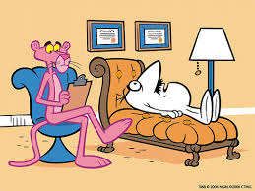
Entrevista clínica
Características:
○ 45 minutos aprox.
○ Duración superior a 1 hora raramente resulta beneficiosa
○ Si se necesita más de 1 hora es mejor programar otras
entrevistas
○ Entrevistas breves: Poco colaboradores
 Depresivos profundos
 Psicóticos agudos, dementes, estuporosos, agitados e incluso
quienes sólo quieren el alivio del síntoma
OBJETIVOS DE LA ENTREVISTA
• Llegar a un diagnóstico
• Conocer a la persona
• Crear y mantener la relación interpersonal
• Comprometer al paciente en el tratamiento
• Respetar el tiempo
• Responder a las expectativas del paciente
https://www.youtube.com/watch?v=MBrIOTYCrY0

Slide 28
Fases de la entrevista clínica
Etapa de despedida y cierre. Crear un espacio de tiempo para resumir todo lo que ha sucedido en la entrevista, aclarar dudas o planificar futuras entrevistas. Donde vamos preparando al paciente para terminar sesión.
Etapa de desarrollo. Llegar a donde queremos llegar pero que el paciente esté totalmente relajado. Donde se trata la problemática.
Etapa de contacto. Es para que el paciente se sienta más a gusto y seguro. Corresponde al inicio de la entrevista, es la apertura de la relación profesional sanitario-paciente, donde la principal herramienta es el entendimiento.

Slide 29
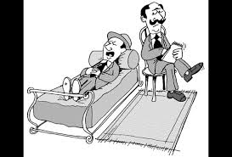
ETAPAS DE LA ENTREVISTA CLÍNICA
Preparación
Fase inicial
Fase intermedia
Fase final
Fase de postdata
Análisis de la informcion

Slide 30

ELEMENTOS NO VERBALES DURANTE LA ENTREVISTA CLÍNICA
Mirada
Expresión facial
Sonrisa
Postura y orientación corporal
Gestos y movimientos de la cabeza
Distancia
Apariencia personal
El habla

Slide 31
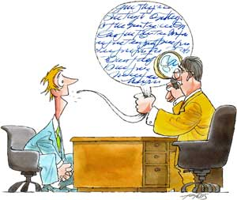
2.2 Tipos de entrevista clínica

Slide 32
DIAGNOSTICO.
Procura recoger la biografía del sujeto y determinar, sus opiniones, actitudes y características personales.
TERAPEUTICA:
Procura readaptar socialmente al sujeto y reorganizar su afectividad.
INVESTIGACION.
Procura reunir, los datos útiles para la investigación emprendida.

Slide 33
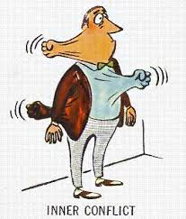
Dirigida a la introspección
  Conflictos internos (infantiles) interfieren en los actos del paciente, distorsionan sus percepciones y desembocan en síntomas, conducta desadaptada y sufrimiento.
  Se trata de descubrir estos conflictos inconscientes y traerlos a la conciencia del paciente para que los pueda resolver.
  Explica signos, síntomas y conducta.
  El paciente suele poner resistencia a este proceso (mecanismos de defensa)
  Métodos: interpretar los sueños, asociaciones libres, identificar defensas y analizar la resistencia del paciente. en la discusión de conflictos.

Slide 34
Centrada en los síntomas: descriptiva
Los trastornos psiquiátricos se manifiestan con un conjunto de signos, síntomas y conductas características.
Tienen un curso previsible
Una respuesta al tx. de de algún modo especifica
A menudo una incidencia familiar
Se busca categorizar los síntomas según el DSM IV
Al categorizar, se puede predecir el curso futuro (pronostico) y seleccionar empíricamente el tx. más eficaz.

Slide 35

En la mayoría de los casos no permite extraer conclusiones sobre las causas u orígenes de la psicopatología.
Método: Observar el comportamiento del pte. y motivar a éste a describir sus síntomas detalladamente. Esto incluye:
Evaluación de la adaptación y resiliencia del pte.
Evaluar su manera personal de tratar con su trastorno
Una valorización del estado médico del pte. y de sus problemas psicosociales y ambientales.

Slide 36

2.3 Formato de entrevista clínica

Slide 37
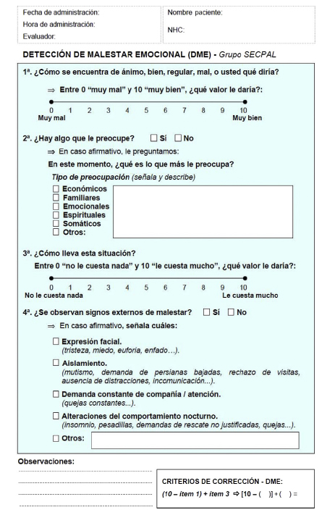
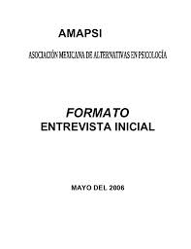

Slide 38
UNIDAD DE COMPETENCIA III
UNIDAD III ENTREVISTA EDUCATIVA
3.1 Aspectos básicos de la Entrevista Educativa
3.2 Tipos de Entrevista Educativa
3.3. El alumno elaborará un formato de Entrevista educativa

Slide 39
ELEMENTOS DE COMPETENCIA
Conocimientos.
Los alumnos analizaran el concepto de entrevista educativa y sus tipos.
Entrevista de orientación, de Consejo, en investigación educativa
Elaborara un formato que describa los aspectos importantes de la entrevista educativa
Habilidades.
Elaborara un formato que describa los aspectos importantes de la entrevista educativa y realizara una entrevista de con el formato.
MENTALES.-Observación de la entrevista realizada, análisis de la misma
Valores.
Ética
Responsabilidad
Honestidad
Actitudes.
Participar en clase
Investigar los aspectos básicos de la entrevista educativa y los tipos.
Participación en la entrevista que se realizara con el formato elaborado por los alumnos.
Revisión bibliográfica

Slide 40
Estrategias Didácticas:
RECURSOS REQUERIDOS
Textos/Antología/Formatos de entrevista
Los alumnos analizara los tipos de entrevista educativa y realizaran ejercicios prácticos de esta .
Elaboraran un formato de entrevista Educativa

Slide 41

3.1 Aspectos básicos de la Entrevista Educativa

Slide 42

Entrevista educativa
Es
La entrevista constituye una herramienta o técnica de la evaluación psicopedagógica de vital importancia en el
trabajo del Orientador y de la PTSC
conversación/relación interpersonal entre 2 o más personas, con unos objetivos determinados, en la que se solicita ayuda y otro la ofrece, lo que configura una diferencia de roles, estos roles marcan una relación asimétrica, ya que uno es experto y el otro necesita ayuda. Sullivan y Pope

Slide 43

Faces de la entrevista educativa
La entrevista educativa es semiestructurada y directiva; tanto al principio (fase social, de recepción) como al final (despedida).
se utilizan preguntas más abiertas y menos dirigidas.
En la fase central, de obtención de la información, se recurre a preguntas cerradas y dirigidas a especificar la información que ya se ha obtenido.

Slide 44
ASPECTOS DE LA ENTREVISTA EDUCATIVA.
CERRANDO LA ENTREVISTA
El cierre de cualquier entrevista se realiza recordando las decisiones adoptadas (compromisos, fechas…) y, si llega el caso, anticipando la siguiente reunión de seguimiento.
CÓMO COLOCARSE
Es aconsejable sentarse en torno a una mesa redonda o, en su defecto, en las esquinas de una mesa convencional cuando queremos transmitir cercanía y confianza. Cuando queremos marcar cierta distancia es mejor colocarse frente a frente.
CONDUCIR UNA ENTREVISTA
Las entrevistas no son interrogatorios sino intercambios de pareceres entre personas. Siempre empezaremos saludándonos y presentándonos, invitando a tomar asiento y explicando el motivo de la entrevista, si no se ha hecho antes, o recordándolo si ya se sabía.
EL LUGAR
Elegir un lugar adecuado, que permita la intimidad necesaria acorde a los temas a tratar. Los pasillos, cafetería, la clase… no son lugares adecuados para hablar con los alumnos o sus familias.

Slide 45

3.2 Tipos de Entrevista Educativa

Slide 46
ENTREVISTA
CON LOS
PADRES.
Los padres están sujetos a importantes sesgos, ya que podrían minimizar los problemas para preservar su autoimagen o la imagen de la familia, o podrían exagerarlos, bien para obtener algún tipo de beneficio, bien por su baja tolerancia hacia algún tipo de comportamiento disfuncional.
A muchas situaciones de entrevista, los padres llegarán con emociones negativas provocadas por los problemas del niño y sus intentos de manejo.
Un buen entrevistador prestará atención a estos aspectos a la vez que mantendrá el foco de la entrevista.
https://www.youtube.com/watch?v=dQeU_ypOCwU

Slide 47
ENTREVISTA CON LOS PROFESORES
Los profesores pueden observar el funcionamiento del niño en situaciones académicas y sociales. Además, son capaces de compararlo con el de sus iguales, así como utilizar su propia experiencia directa con el desarrollo infantil. Por este motivo, tienen una perspectiva diferente de la de los padres que, en algunos aspectos, será más objetiva y que resulta de enorme interés para el evaluador (Young et al., 2010).
Los mejores candidatos para ser entrevistados son aquellos que pasen
más tiempo actualmente con el niño o que lo conozcan mejor y desde hace más tiempo.

Slide 48

Entrevista en orientación vocacional
La entrevista en orientación vocacional es individual, operativa en la medida en que el objetivo es que el individuo sea capaz después del proceso de elegir una carrera, y focalizada, alrededor de qué profesión y/o estudios quiere hacer.
Tiene un valor terapéutico pues debe permitir resolver conflictos, esclarecer motivos y fantasías inconscientes, fortalecer funciones yoicas, etc., que impiden elegir.

Slide 49

3.3. Formato de Entrevista educativa

Slide 50
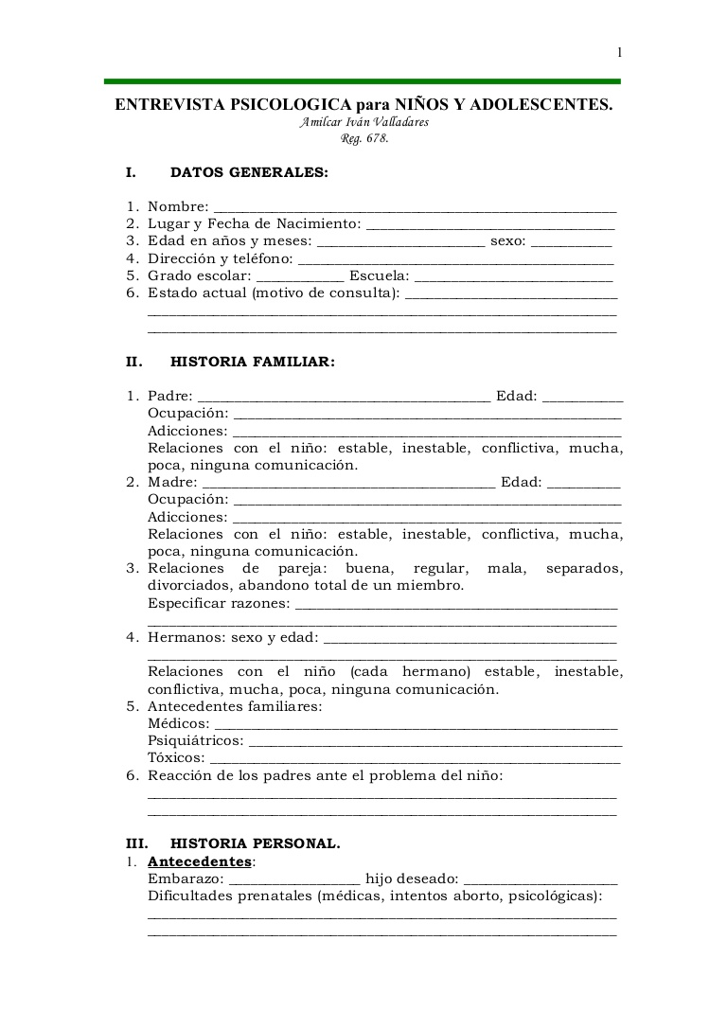

Slide 52
UNIDAD DE COMPETENCIA IV
UNIDAD IV ENTREVISTA LABORAL
4.1 Aspectos Básicos de la Entrevista Laboral
4.2 El alumno analizará los tipos de Entrevista Laboral
4.3 El alumno elaborará un formato de Entrevista Laboral

Slide 53
ELEMENTOS DE COMPETENCIA
Conocimientos.
Los alumnos analizarán el concepto de entrevista laboral y sus tipos.
Entrevista de Selección
Entrevista inicial
Entrevista profunda
Entrevista de Salida
Elaborará un formato que describa los aspectos importantes de la Entrevista Laboral
Habilidades.
PSICOMOTRICES.-
Elaborara un formato que describa los aspectos importantes de la entrevista laboral y realizará una entrevista con este formato.
MENTALES.-
Observación de la entrevista realizada, análisis de la misma
Valores.
Ética
Responsabilidad
Honestidad
Actitudes.
Participar en clase.
Investigar los aspecto básicos de esta entrevista y sus tipos.
Participación en la entrevista que se realizará con el formato elaborad por los alumnos
Revisión bibliográfica

Slide 54
Estrategias Didácticas:
RECURSOS REQUERIDOS
Textos/Antología/Formatos de entrevista
Los alumnos analizarán los tipos de entrevista laboral y realizaran ejercicios prácticos de esta.
Elaborar un formato de entrevista

Slide 55
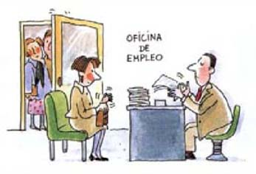
4.1 Aspectos Básicos de la Entrevista Laboral

Slide 56

es
Aquel intercambio comunicativo que se da de modo formal con el objetivo de evaluar la experiencia, el posible desempeño, las capacidades o la confiabilidad que un individuo muestra para una empresa, institución o cargo determinado.
La entrevista laboral puede tener muchos formatos y ser más o menos relajada dependiendo del ámbito en el que se realice así como también de quién la lleve a cabo, tendiendo a ser mucho más formales y estrictas aquellas que son tomadas por altos cargos de cada institución.
La entrevista laboral es el primer paso en lo que se entiende como la formación de una carrera de una persona ya que es el primer y más importante escalón que se debe superar.
Entrevista Laboral

Slide 57
OBJETIVOS DE LA ENTREVISTA LABORAL
Entrevistador
Conocer las actitudes y comportamientos de la persona entrevistada
Averiguar si el entrevistado es adecuado o idóneo para el puesto.
Descubrir si puede, sabe y quiere ocupar el puesto.
Predecir el rendimiento en el mismo, y cuales son sus expectativas.
Entrevistado[e
Demostrar que puede, sabe y quiere lo que requiere el perfil del puesto de trabajo.
Transmitir su competencia laboral para el puesto.
Probar que está realmente interesado.
Causar una impresión positiva en el entrevistador.
Lograr su objetivo, el puesto de trabajo.

Slide 58

FASES DE LA ENTREVISTA LABORAL.
Fase inicial
La fase inicial es de suma importancia en el proceso de entrevista. El objetivo en esta fase es incrementar la empatía (“rapport”) y reducir la ansiedad del candidato a entrevistar
Posteriormente, se explica de manera resumida el desarrollo de la entrevista También se le pedirá permiso para grabar la conversación (si fuera el caso), así como se le informará de que durante el proceso iremos tomando algunas notas.
Fase de desarrollo
El candidato quien ocupe la mayor parte del tiempo hablando, se plantearán las preguntas sobre aspectos de interés para la empresa. Estas primeras preguntas se referirán a datos que contiene su currículum, ya que éstas van a generar un bajo grado de ansiedad en el candidato y sus respuestas las tiene preparadas. El orden puede ser el mismo, pasando de los puntos básicos del currículum (formación y experiencia) a aspectos personales y familiares
Fase de cierre
La última fase sería la de cierre, cuya dificultad estriba en cómo podemos cerrar una entrevista de manera no abrupta.
En esta fase, además, se le debe ofrecer la posibilidad al candidato para que pregunte aquellas dudas que tenga sobre el proceso o el puesto en particular.
Como en cualquier interacción social, los últimos momentos son importantes, por lo que deberemos finalizar la entrevista de manera amable y cordial, agradeciendo al candidato el tiempo que nos ha dedicado.
Al finalizar, es conveniente rellenar la ficha de la entrevista en la que recojamos puntos fuertes y débiles, a favor y en contra del candidato en cuestión, señalando si es idóneo para el puesto.
https://www.youtube.com/watch?v=SZxIxT1BLSU

Slide 59

4.2 Tipos de Entrevista laboral

Slide 60
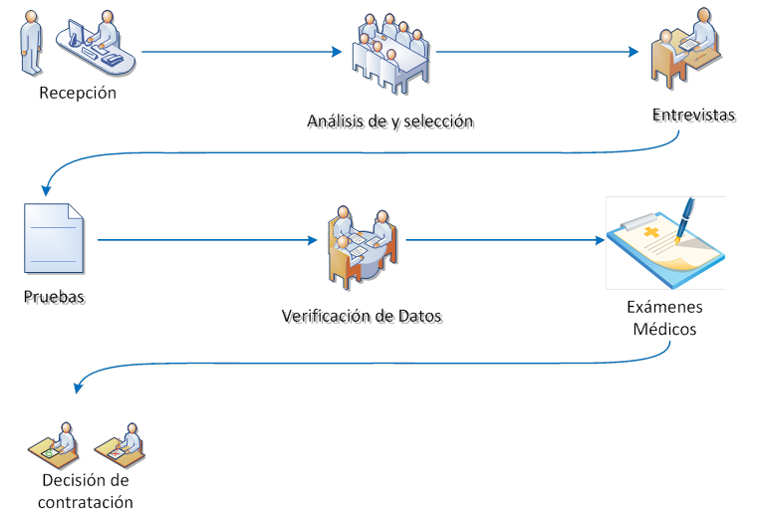
Entrevista de selección.
Propósito:
Conversar cara a cara entre selector y postulante
Detectar el perfil del postulante
Obtener información sobre tendencias, actitud y adaptabilidad para una tarea determinada
Consta de 5 pasos:
Pre – Entrevista
Apertura
Desarrollo
Cierre
Post - Entrevista

Slide 61
Por la cantidad de personas que participan
TIPOS DE ENTREVISTA LABORAL
Individual o cerrada:
Estándar o formalizada, informal, de choque o tensión. También puede ser para verificar alguna cosa en concreto de las que figuran en el curriculum; por ejemplo: para saber si es cierto que el candidato habla inglés. Si se trata de un puesto importante puede haber, lógicamente, varias entrevistas individuales.
Colectiva o abierta:
Varios entrevistadores. En este tipo de entrevista es bastante frecuente que haya un psicólogo de empresa.
Para ambas:
Puede ser directiva, no directiva o mixta (la más común).

Slide 62

Por la etapa en que se encuentra el proceso
Entrevista inicial:
Esta es cuando se tiene el primer contacto con el candidato.
Entrevista técnica:
En esta se le preguntan aspectos específicos del puesto al que el candidato está aplicando.

Slide 63
Entrevista personal
Es un diálogo directo entre el entrevistador y entrevistado. El entrevistador dirige la conversación e intenta entresacar la máxima información posible del candidato. Te preguntará por tu currículum, experiencias, habilidades, aficiones e intentará ponerte en situaciones reales para estudiar tus reacciones. En ocasiones puede haber más de un entrevistador, con el fin de tener más de un punto de vista a la hora de elegir el candidato final.
Estructurada (dirigida)
El entrevistador dirige la conversación y hace las preguntas al candidato siguiendo un cuestionario o guion. El entrevistador formulará las mismas preguntas a todos los candidatos.
No estructurada (libre)
El entrevistador dará la iniciativa , y deberás desenvolverte por tu cuenta. El entrevistador podría empezar con preguntas,
Semi-estructurada (mixta)
Es una combinación de las dos anteriores. El entrevistador utilizará preguntas directas para conseguir informaciones precisas s y preguntas indirectas para sondear respecto a motivaciones.

Slide 64

4.3 Formato de Entrevista Laboral

Slide 65
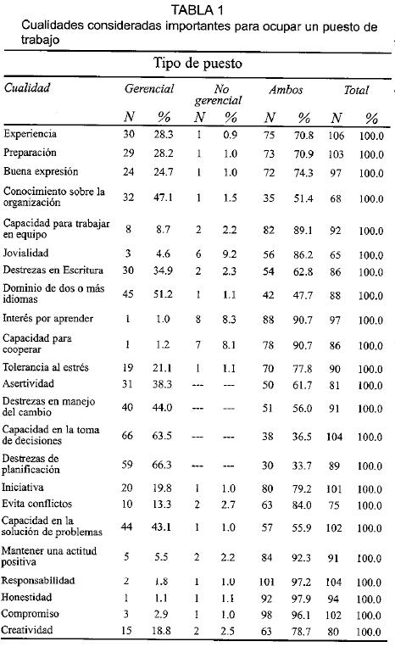

Slide 66
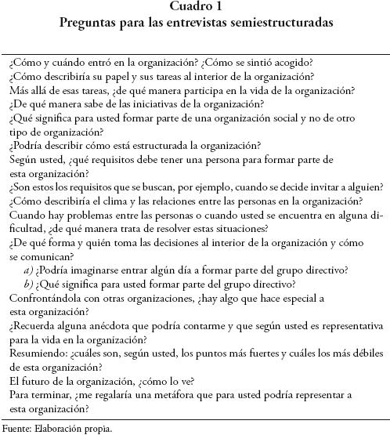
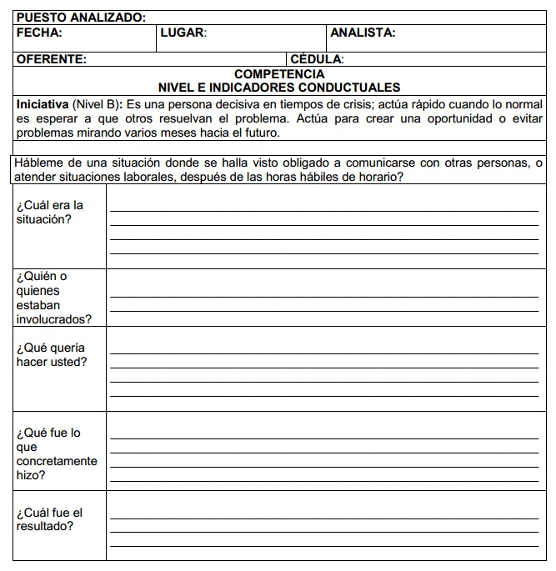

Slide 67
UNIDAD DE COMPETENCIA V
UNIDAD V ENTREVISTA SOCIAL
5.1 Aspectos básicos de la entrevista social
5.2 Los alumnos analizarán los tipos de Entrevista Social
5.3 El alumno elaborará un formato de Entrevista Social

Slide 68
ELEMENTOS DE COMPETENCIA
Conocimientos.
Los alumnos analizarán el concepto de entrevista social y sus tipos
Entrevista colectiva, grupos focales, entrevista grupal, participativa.
Los alumnos elaboraran un formato de entrevista social
Habilidades.
PSICOMOTRICES.-
El alumno elaborará un formato que describa los aspectos importantes de la entrevista social y realizará una entrevista con el formato
MENTALES.-
Observación de la entrevista realizada, análisis de la misma.
Valores.
Ética
Responsabilidad
Honestidad
Actitudes.
Participación en clase
Investigar los aspectos básicos de la entrevista social
Participar en la entrevista que se realizará con el formato hecho por los alumnos.
Revisión bibliográfica.
Participar en clase.
Investigar los aspecto básicos de esta entrevista y sus tipos.
Participación en la entrevista que se realizará con el formato elaborad por los alumnos
Revisión bibliográfica

Slide 69
Estrategias Didácticas:
RECURSOS REQUERIDOS
Textos/Antología/Formatos de entrevista
Los alumnos analizaran los tipos de entrevista social y elaboraran un formato de la misma

Slide 70

5.1 Aspectos básicos de la entrevista social.

Slide 71
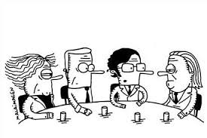
Diálogo formal orientado por un problema de investigación.
El problema de investigación es el que orienta la entrevista en el sentido de que establece qué se pretende conocer, qué información es pertinente y necesaria para el investigador
Entrevista
Social.

Slide 72

ASPECTOS DE LA ENTREVISTA SOCIAL
la entrevista social supone preguntas abiertas donde los entrevistados presentan sus puntos de vista con cierto detenimiento
Sirve para comprender aspectos de la memoria colectiva de una población, pero no para saber el número de personas que en una localidad determinada desempeñan un oficio determinado.
Permite acceso a las percepciones y valoraciones que los entrevistados poseen sobre situaciones, hechos y personajes, así como sus deseos, temores y aspiraciones.
Conocimiento de acontecimientos del pasado o del presente de los cuales los entrevistados fueron testigos directos.
Registro de la tradición oral de la cual son portadores los entrevistados. Esta tradición incluye tanto la historia local como la oralitura (cuentos, mitos, narrativas y leyendas populares).

Slide 73

PROCESO DE LA ENTREVISTA SOCIAL
El diseño
Es la fase donde se definen los contenidos, el momento, los entrevistados y las modalidades de registro de las entrevistas. Es una fase de planeación que puede ser llevada a cabo sobre el terreno mismo y con base en la información que se ha ido consolidando de otras técnicas
Ejecución
Se solicita a la persona que se desea entrevistar su consentimiento para realizar la entrevista. En este momento se le debe explicar al posible entrevistado las temáticas que se tratarán en la entrevista así como proponerle un lugar y tiempo determinado
Análisis
El análisis de la entrevista tiene dos momentos. Uno que es sobre el terreno, es decir, mientras aún se encuentra en el sitio donde adelanta su investigación. El otro es ya en cuando el investigador está examinando el conjunto de los datos obtenidos para escribir su texto

Slide 74

5.2 Tipos de Entrevista Social

Slide 75

La entrevista de investigación
Tiene como objetivo determinar en función de criterios previamente definidos la adscripción o no de un sujeto a la propia investigación, es decir, la definición de “caso” en el marco de un modelo clínico. Así mismo, conocer, comprobar, confirmar y abrir nuevas vías de conocimiento de problemas psicológicos en un sentido amplio. Sin olvidar el cuerpo de conocimientos que se desarrollo a partir de la propia entrevista sobre las variables de la misma, como técnicas de registro de la entrevista, fiabilidad inter evaluadores, criterios de validez, respuestas en función del grado de estructuración, etc.

Slide 76

Entrevista consultiva
Se trata de una entrevista en la que el objetivo prioritario es dar respuesta a una pregunta en relación a un tema específico. Suele tener un objetivo focal, con una finalidad muy concreta, en la que el o los entrevistados no van a proseguir con un trabajo clínico posterior.

Slide 77
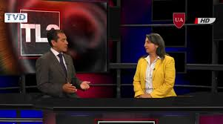
Entrevista informativa
El principal de esta entrevista es recopilar datos para definir o estructurar la situación que se presenta. Esta información provee al entrevistador/a un cuadro completo de lo que ocurre.

Slide 78

5.3 Formato de Entrevista Social

Slide 79
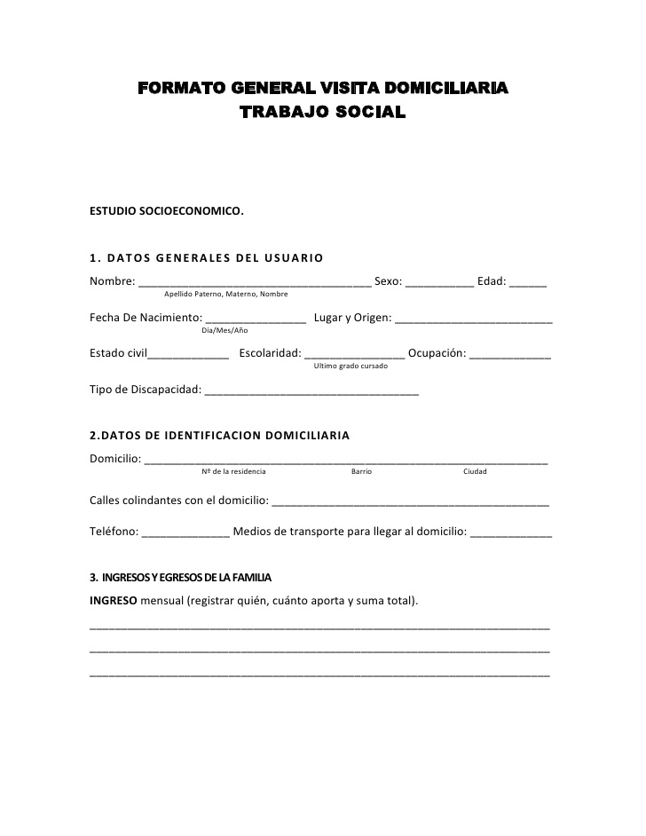

Slide 80
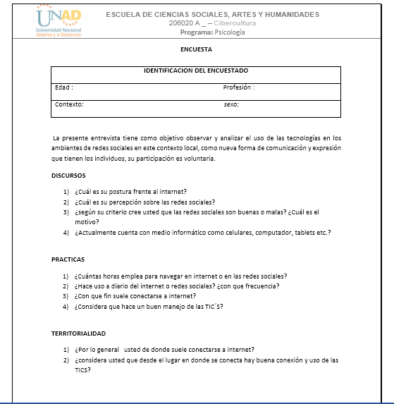

Slide 81
Referencias
Cléries X. La comunicación. Una competencia esencial para los profesionales de la salud. 1ª ed.Barcelona: Masson; 2006.
Aragón, Laura, Arturo Silva, Fundamentos teóricos de la evaluación psicológica, México, Pax-Mex, 1ª edición, 2004.
Roji B. La entrevista terapéutica. Comunicación e interacción en psicoterapia. Madrid: UNED; 1990.
Fontana, A., Frey, J. (2005). The Interview, from neutral stance to political involvement. En N. K. Denzin & y S., Lincoln (Comp). The Sage Handbook of Qualitative Research (695-727). London, UK: Sage.
Acevedo, A. y López, A.F. (1986). El proceso de la entrevista. Conceptos y modelos.(4ª ed). México: Limusa.
Álvarez, V. (1984). Diagnóstico pedagógico. Sevilla: Alfar.
Amapsy (2015)
Díaz Portillo I. Técnica de la entrevista psicodinámica. México: Editorial Pax; 1986.
DSM IV TR La entrevista clínica Tomo I Fundamentos E. Othmer y S. Othmer
Bretones, F. D. y Rodríguez, A. (2008). Reclutamiento y selección de personal y acogida. En M. A Mañas y A. Delgado, Recursos Humanos. Madrid: Pirámide. pp. 101-134.
Díaz, F. y Rodríguez, A. (2003). Selección y formación de personal. Granada: Editorial de la Universidad de Granada.
Létourneau, Jocelyn. 2007. “Cómo adelantar una investigación mediante entrevistas”. En: La caja de herramientas del joven investigador. Guía de iniciación al trabajo intelectual. Medellín: Editorial La Carreta.
Cléries X. La comunicación. Una competencia esencial para los profesionales de la salud. 1ª ed.Barcelona: Masson; 2006.

